Slide 1
验收测试驱动开发（ATDD）
Nick
http://blog.csdn.net/xc5683

Slide 2
Content
验收测试驱动开发概述
工具简介与环境搭建
RobotFramework+Selenium使用
持续集成
BDD简介与lettuce

Slide 3
ATDD的名字？
验收测试驱动开发（Acceptance Test-Driven Development）
行为驱动开发（Behavior-DrivenDevelopment, BDD）
实例化需求（Specification by Example）
敏捷验收测试（Agile Acceptance Testing）
用户故事测试（Story Testing）

Slide 4
What is ATDD
Acceptance Test Driven Development (ATDD) is a practice in which the whole team collaboratively discusses acceptance criteria, with examples, and then distills them into a set of concrete acceptance tests before development begins.
It’s the best way I know to ensure that we all have the same shared understanding of what it is we’re actually building.
It’s also the best way I know to ensure we have a shared definition of Done.

Slide 5
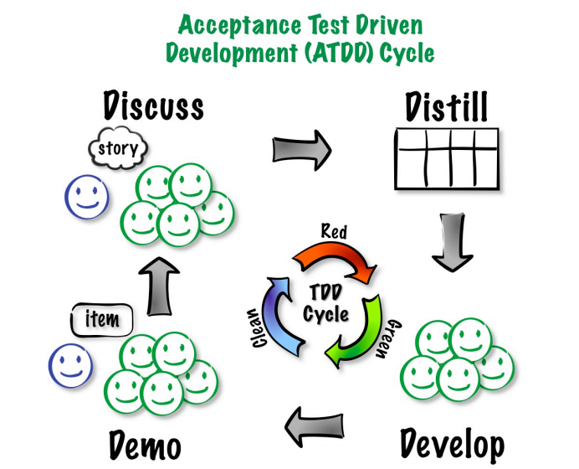

Slide 6
Discuss Requirement
项目背景：一个用来计算停车费的系统
人员：Phyllis（资深开发人员），Tony（测试人员），Bill（业务专家）
Phyllis： 好吧，那我们讨论一下停车费计算器的需求。Bill，你能讲一下吗？
Bill： 我们基本上有三种不同的停车位。有些是按小时计费，有些按天计 费，有些设有每日或每周的收费上限。
Phyllis： 这三种不同的停车位具体指什么？它们有名字吗？
Bill： 代客泊车、临时停车和常规车位。如果丢失小票，会被加收10块钱。
Phyllis： 让我们集中看这3中类型。他们的区别是什么？
Bill： 对于代客泊车，客人把车放在代客泊车区，得到一张取车的凭据。
Phyllis： 能讲一下停车费用吗？

Slide 7
Discuss Requirement（2）
Bill： 代客泊车每天18美元，5小时以内（含5小时）优惠6元。
Phyllis： 等一下，Bill。你的意思是即使30分钟我也要交12美元，3 个小时也是一样，5个小时也 是？但是如果5小时零1 分钟，我就不得不交18美元，和12小时，24小时一样
Bill： 对的，完全正确。
Phyllis： 那24小时零1分钟呢？是30美元还是36美元？
Bill： 当然是36美元了。
Phyllis： 那每周上限呢？
Bill： 没有，这基本就是代客泊车的全部了。

Slide 8
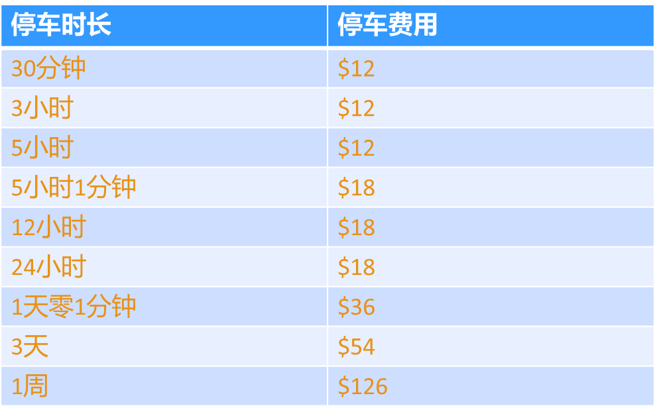
Discuss Requirement（3）
Tony：好，那让我把他们写下来作为实例。

Slide 9
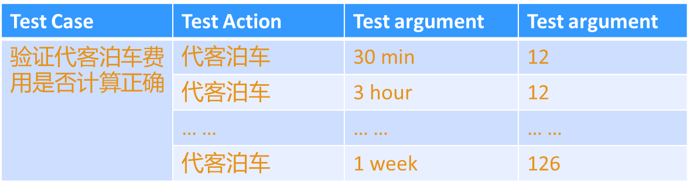
Distill in a test
关键字格式实例：

Slide 10
Content
验收测试驱动开发概述
工具简介与环境搭建
RobotFramework+Selenium使用
持续集成
BDD简介与lettuce

Slide 11
工具列表
RobotFramework
Selenium
FireBug
Jenkins
lettuce

Slide 12
Robot Framework 是什么
Robot Framework是一款python编写的功能自动化测试框架。具备良好的可扩展性，支持关键字驱动，可以同时测试多种类型的客户端或者接口，可以进行分布式测试执行。主要用于轮次很多的验收测试和验收测试驱动开发（ATDD）。

Slide 13
自动化测试框架的职责
定义一种统一的方式来书写和组织测试用例（测试步骤，测试数据与期待返回值）；
控制测试用例的执行过程；
生成测试报告和测试日志；

Slide 14
RobotFramework 特性
易于使用，采用表格式语法，统一测试用例格式；
重用性好，可以利用现有关键字来组合新关键字；
支持变量；
支持创建基于数据驱动的测试用例。
结果报告和日志采用HTML格式，易于阅读；
提供标签以分类和选择将被执行的测试用例；
平台、应用无关；
功能全面，支持WEB测试（Selenium）、Java GUI 测试
易于扩展，提供了简单API，用户可以自定义的基于Python或者Java的测试库；
易于集成，提供了命令行接口和基于XML的输出文件；
易于与版本管理集成

Slide 15
Selenium 简介
Selenium 是 ThoughtWorks 专门为 Web 应用程序编写的一个验收测试工具。
与其他测试工具相比，使用 Selenium 的最大好处是： Selenium 测试直接在浏览器中运行，就像真实用户所做的一样。
Selenium 测试可以在 Windows、Linux 和上的 Internet Explorer、Mozilla 和 Firefox 中运行。其他测试工具都不能覆盖如此多的平台。
RFS=Robot Framework + Selenium（WD）

Slide 16
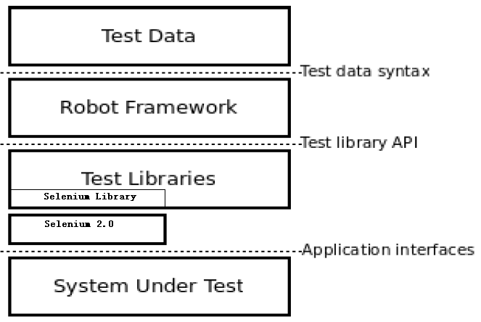
RobotFramework架构

Slide 17
环境搭建-----在线安装
安装Python，推荐使用ActivePython-2.7
安装wxPython2.8
pip install robotframework
pip install robotframework-ride
pip install robotframework-selenium2library
浏览器driver: http://code.google.com/p/selenium/downloads/list

Slide 18
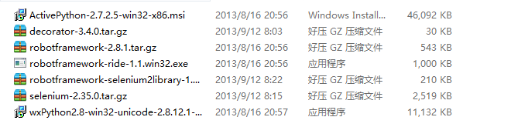
环境搭建-----离线安装
1、https://pypi.python.org/pypi/decorator/
2、https://pypi.python.org/pypi/robotframework/#downloads
3、https://pypi.python.org/pypi/robotframework-selenium2library/1.5.0
4、https://pypi.python.org/pypi/selenium/2.40.0

Slide 19
中文支持
在[PythonDir]\Lib\site-packages\robot\utils下的encodingsniffer.py文件中，找到DEFAULT_OUTPUT_ENCODING = 'cp437' : 原来的编码是’cp437’ 将其改成’ cp936’(简体中文,gbk) 。

Slide 20
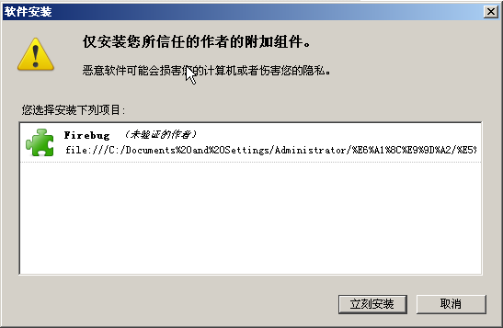
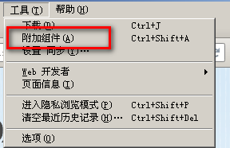
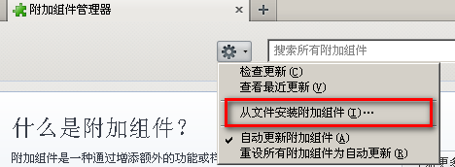
FireBug安装
*

Slide 21
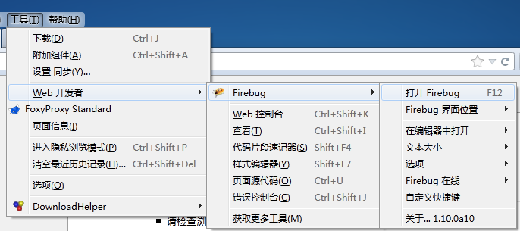
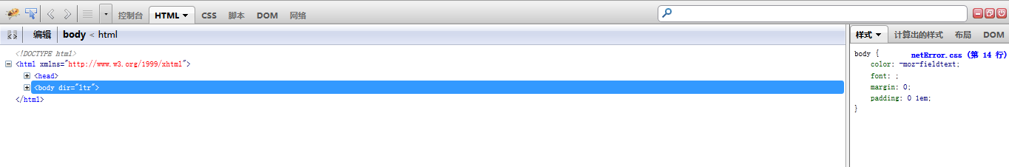
FireBug入门使用

Slide 22
Content
验收测试驱动开发概述
工具简介与环境搭建
RobotFramework+Selenium使用
持续集成
BDD简介与lettuce

Slide 23
RFS基本使用
---入门实例

Slide 24
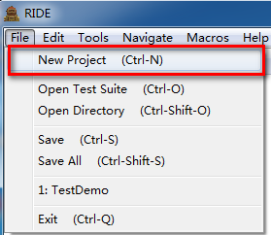
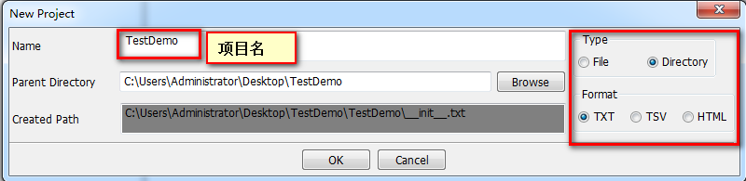
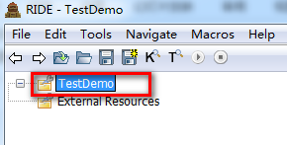
新建项目
*

Slide 25
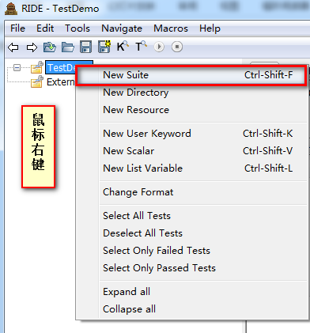
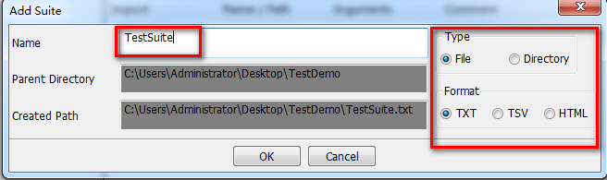
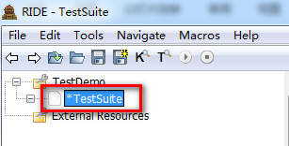
新建测试套件
2
1
3
*

Slide 26
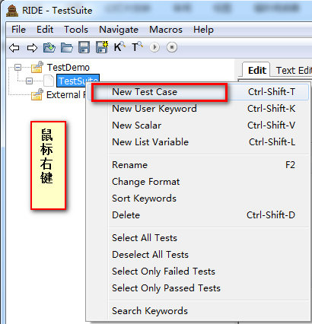
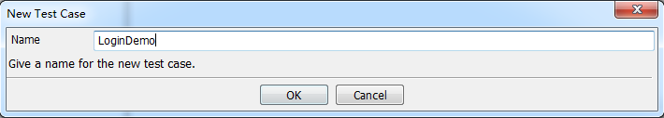
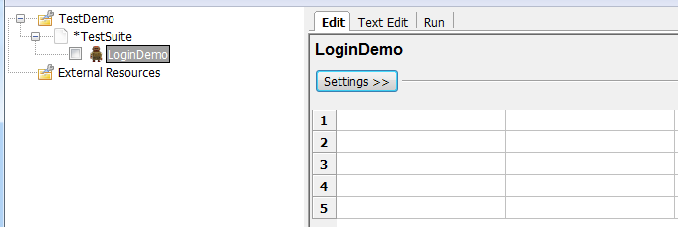
新建测试用例
2
1
3
*

Slide 27
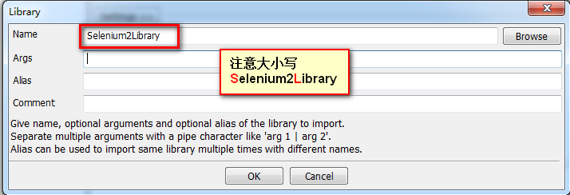
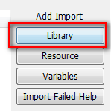
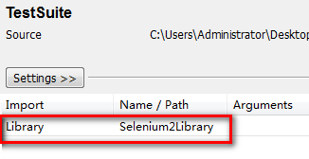
添加测试库
在测试套件中添加库
注意区分大小写
2
1
3
*

Slide 28
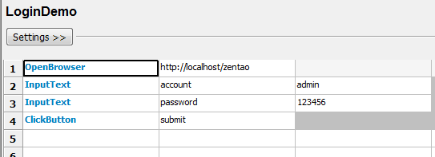
编写测试用例
打开禅道登录页面
输入用户名
输入密码
单击登录按钮
关键字
*

Slide 29
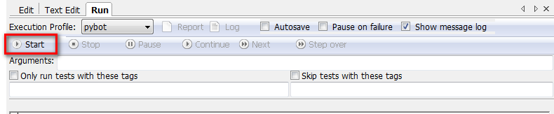
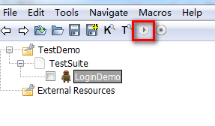
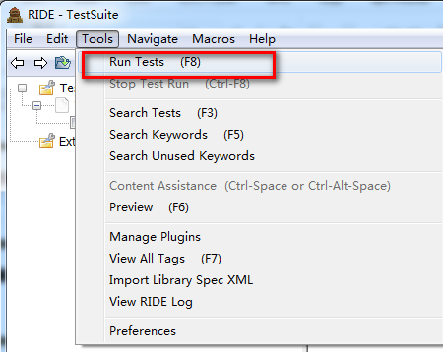
运行测试
*

Slide 30
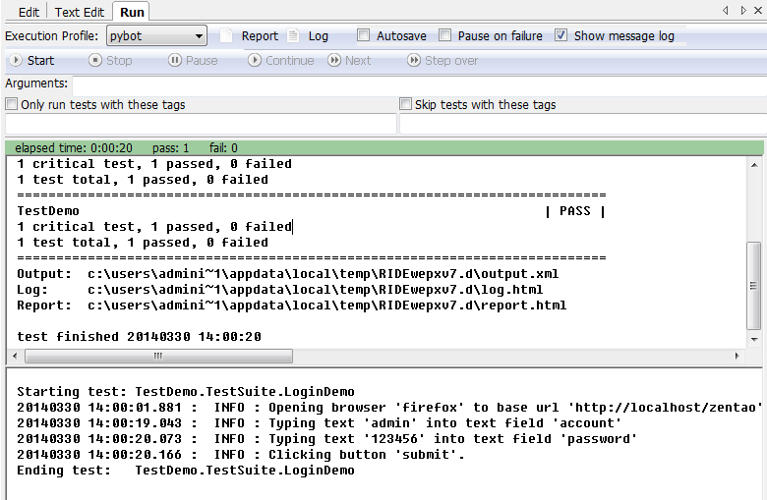
运行测试
*

Slide 31
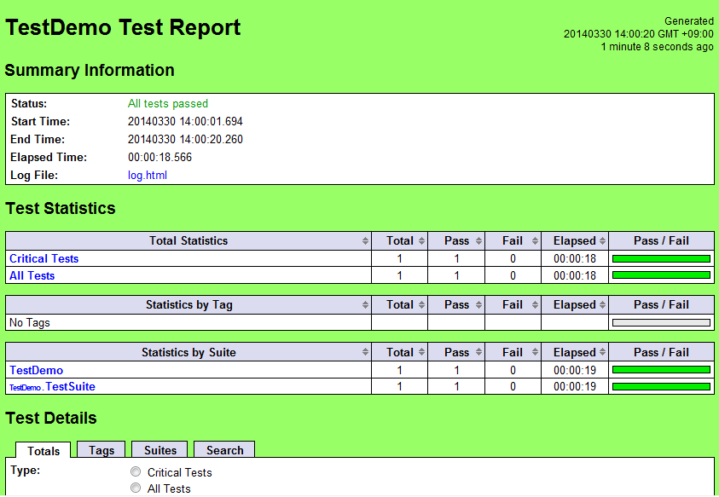
查看报告
*

Slide 32
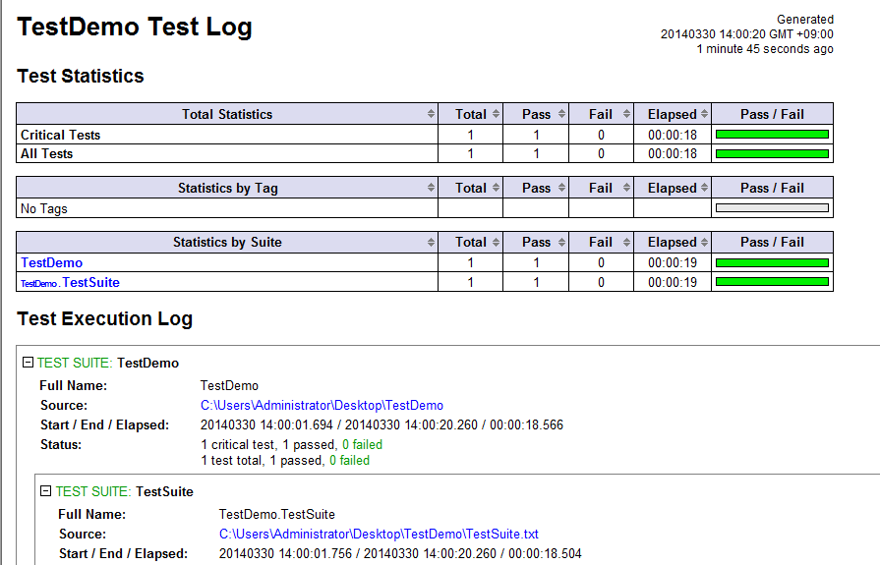
查看日志
*

Slide 33

RFS基本使用
---元素定位
*

Slide 34
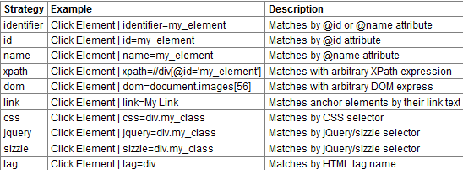
Selenium支持的定位方式
最好以id来定位，如果没有id可以使用Assign Id To Element关键字来为元素分配一个id

Slide 35
注意事项
有时，需要先进入一个frame或iframe再定位一个元素，这样效率更高，可以使用如下两个关键词
进入一个frame或iframe
Select Frame | locator
回到最上层frame或iframe
Unselect Frame
*

Slide 36
Xpath
XPath 是一门在 XML 文档中查找信息的语言。XPath 用于在 XML 文档中通过元素和属性进行导航。
XPath 是 XML 路径语言，用来查询 XML 文档里中癿节点。主流的浏览器都支持 Xpath,因为 HTML 页面在 DOM 中表示为 XHTML 文档。Xpath 语言是基于 XML 文档的树结构，并提供了浏览树的能力，通过多样的标准来选择结点
http://www.w3school.com.cn/xpath/
*

Slide 37
Xpath1
通过绝对路径定位元素
xpath=/html/body/form/input
通过相对路径定位元素
xpath=//input
使用索引来定位元素
xpath=//input[2]
使用属性值定位元素
xpath=//input[@id=’username’]
xpath=//input[@id=’username’][@name=’username’]
xpath=//input[@id=’username’ and @name=’username’]
xpath=//input[@id=’username’ or @name=’username’]
*

Slide 38
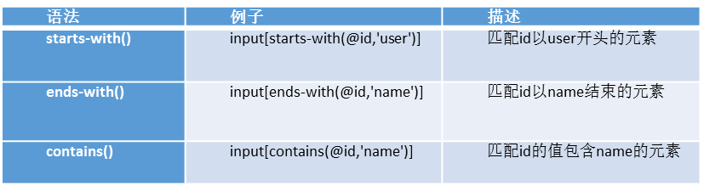
Xpath2
使用属性名称定为元素
xpath=//input[@name]
使用部分属性值定位元素
使用值来匹配任意属性及元素
//input[@*=’username’]
*

Slide 39
RFS基本使用
selenium2library

Slide 40
操作浏览器
Selenium2Lib提供了与浏览器交互的关键词：
Open Browser
Maximize Browser Window
Go To
Go Back
Reload Page
Close Window
Close Browser
Close All Browsers
*

Slide 41
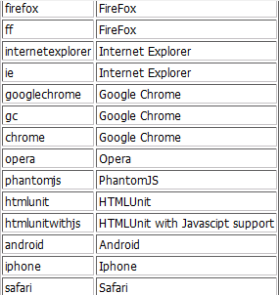
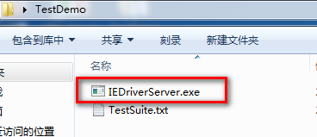
驱动不同的浏览器
Selenium 默认的是Firefox浏览器，其他浏览器需要自己的driver
1、下载IE的driver
2、放到项目目录下

Slide 42
常用关键字
点击
Click Button | locator
Click Element | locator
Click Image | locator
Click Link | locator
Double Click Element | locator
有时在IE中，Click不起作用，可以用如下命令来替代
Press Key | <id> | \\13或\\10
*

Slide 43
常用关键字
输入
Input Password | locator | text
Input Text| locator | text
有时会出现输入之后界面没有的问题，可以用如下命令来触发页面更新
Press Key | <id> | \\13或\\10

Slide 44
常用关键字
按键
Press Key | locator | key
例子
Press Key | text_field | q |
Press Key | login_button | \\13 | # ASCII code for
特殊编码
0: Keys.NULL,
8: Keys.BACK_SPACE,
9: Keys.TAB,
10: Keys.RETURN,
13: Keys.ENTER,
24: Keys.CANCEL,
27: Keys.ESCAPE,
32: Keys.SPACE,
42: Keys.MULTIPLY,
43: Keys.ADD,
44: Keys.SEPARATOR,
45: Keys.SUBTRACT,
56: Keys.DECIMAL,
57: Keys.DIVIDE,
59: Keys.SEMICOLON,
61: Keys.EQUALS,
127: Keys.DELETE
*

Slide 45
常用关键字
Selenium2Lib提供了和其他界面元素交互的关键词：
Element
Focus 聚焦
Simulate 模拟时间触发
Open Context Menu 打开
List
Select All From List
Select From List
Unselect From List
Checkbox
Select Checkbox
Unselect Checkbox

Slide 46
常用关键字
Selenium2Lib提供了和其他界面元素交互的关键词：
Radio Button
Select Radio Button
Form
Submit Form
Choose File （For File Upload)

Slide 47
常用关键字
默认情况下, Selenium2会自动等待页面加载完成
对于页面AJAX可以使用如下等待页面的关键词：
Wait For Condition | condition | timeout=None | error=None
Wait Until Page Contains | text | timeout=None | error=None
Wait Until Page Contains Element | locator | timeout
一种调试时可以使用，但是不应该留下来的
Sleep x
Sleep关键词是Robot Framework Built In Library提供的http://robotframework.googlecode.com/hg/doc/libraries/BuiltIn.html?r=2.6.1
*

Slide 48
常用关键字
获取页面信息：
Page
Get Title
Get Location
Get Source
Get Matching Xpath Count
Element
Get Element Attribute
Get Value
Get Text (Added By Adam Wu)
Link
Get All Links

Slide 49
常用关键字
获取页面信息
Table
Get Table Cell
List
Get List Items
Get Selected List Label
Get Selected List Labels
Get Selected List Value
Get Selected List Values

Slide 50
RFS基本使用
---弹出窗口处理

Slide 51
常用关键字
Alert Should Be Present
Get Alert Message
Choose Cancel On Next Confirmation
Choose Ok On Next Confirmation
Confirm Action
*

Slide 52
AutoItLibrary
以管理员身份运行cmd
python setup.py install
导入库
AutoItLibrary
*

Slide 53
RFS基本使用
---编写测试用例

Slide 54
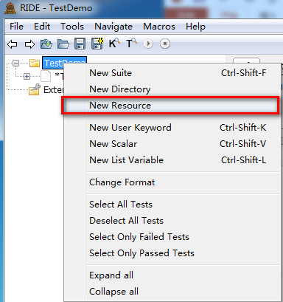

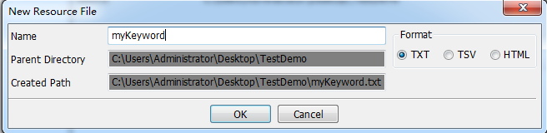
添加资源
资源下面可以放自己的关键字

Slide 55
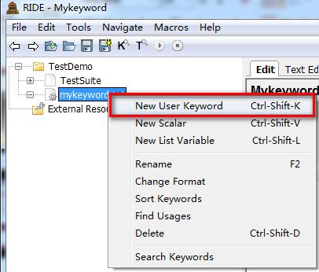
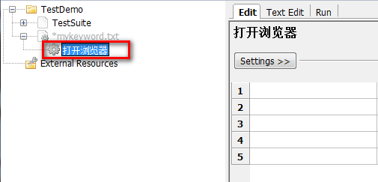
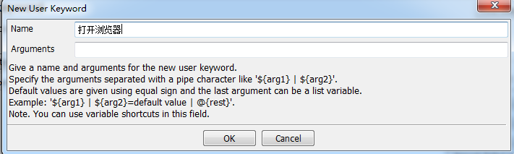
增加自定义关键字
*

Slide 56
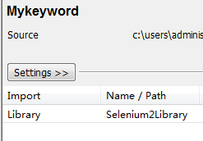
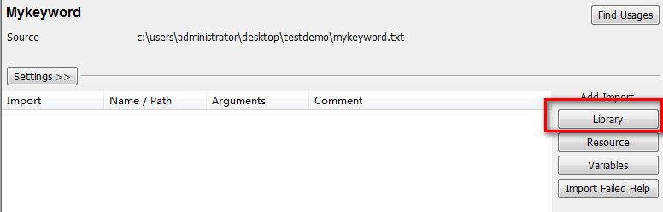
增加自定义资源
为资源添加库

Slide 57
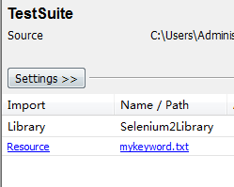
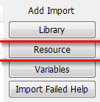
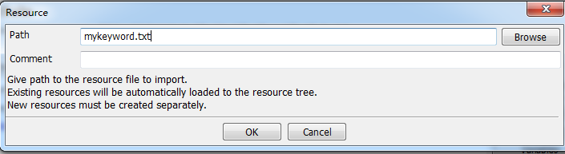
引用自定义资源
在测试套件中添加资源

Slide 58
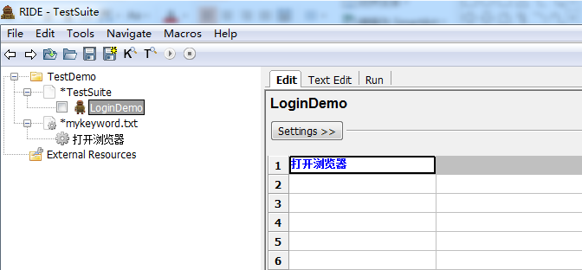
使用自定义资源
“打开浏览器”已经变颜色了，说明引用正确
*

Slide 59
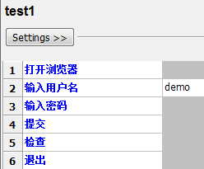
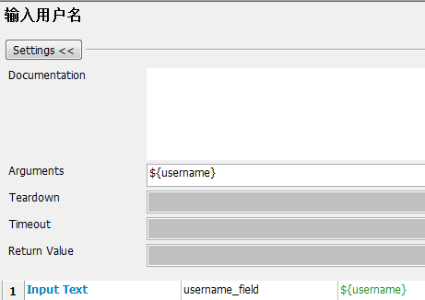
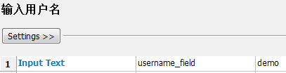
写好自动化测试用例的原则
要做到流程和数据的分离
注意：界面元素id不算数据，不应分离
*

Slide 60
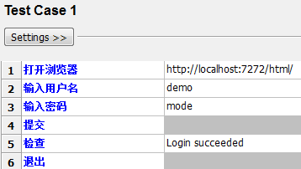
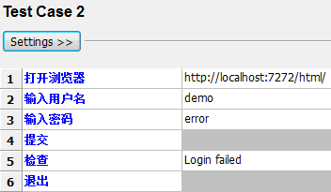
更新测试用例
增加一个新的测试用例
这样好吗？

Slide 61
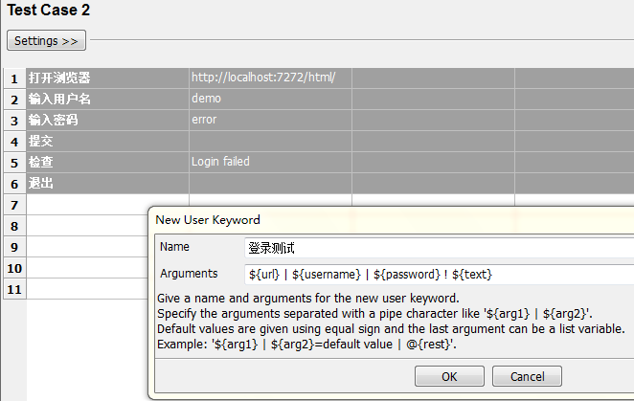
写好自动化测试用例的原则
不断封装，用例复用

Slide 62


写好自动化测试用例的原则
要做到数据和流程的分离
不断抽象，消除冗余
*

Slide 63

写好自动化测试用例的原则
要做到数据和流程的分离
不断抽象，消除冗余
测试用例应该简单易读，避免复杂逻辑

Slide 64

写好自动化测试用例的原则
要做到数据和流程的分离
不断抽象，消除冗余
测试用例应该简单易读，避免复杂逻辑
问题：“登录”放在这好吗？
*

Slide 65



写好自动化测试用例的原则
1、要做到流程和数据的分离
2、通过不断抽象，消除冗余
3、测试用例应尽量简单易读，避免复杂逻辑
4、建立测试用例分层架构，并坚守

Slide 66




测试用例的层次结构
测试用例 =
测试流程模板 +
测试数据
测试流程模板 =
测试流程构件的排列
测试流程构件 =
测试流程步骤的排列
Call Selenium Library
测试流程步骤 =
界面交互细节

Slide 67
RFS基本使用
---变量和结果验证

Slide 68


使用变量
使用变量来实现测试目标可变

Slide 69


使用变量
使用变量来实现测试目标可变
运行时可以指定变量取值切换不同环境

Slide 70
使用变量
可以使用变量来获得界面返回值，用于验证
需要注意关键词里面的返回值变量只在关键词之内有效，
可以通过如下关键词来提升变量的可见范围，但是最好只提升到Test级别，因为测试用例最好是相互独立的
Set Global Variable
Set Suite Variable
Set Test Variable

Slide 71
常用关键字
验证页面是否包含相应结果
Page
Page Should（Not)Contain Button
Page Should（Not)Contain Checkbox
Page Should（Not)Contain Element
Page Should（Not)Contain Image
Page Should (Not)Contain Link
Page Should (Not)Contain List
Page Should（Not)Contain Radio Button
Page Should（Not)Contain Textfield
Location & Title
Location Should Be
Location Should Contain
Title Should Be

Slide 72
常用关键字
验证页面是否包含相应结果
Text
Current Frame Contains
Page Should Contain
Page Should Not Contain
Textfield Value Should Be
Element
Element Should Be Disabled
Element Should Be Enabled
Element Should Be Visible
Element Should Contain
Element Should Not Be Visible
Element Text Should Be

Slide 73
常用关键字
验证页面是否包含相应结果
List
List Selection Should Be
List Should Have No Selections
Checkbox
Checkbox Should Be Selected
Checkbox Should Not Be Selected
Radio Button
Radio Button Should Be Set To
Radio Button Should Not Be Selected

Slide 74
常用关键字
验证页面是否包含相应结果
Table
Table Cell Should Contain
Table Column Should Contain
Table Footer Should Contain
Table Header Should Contain
Table Row Should Contain
Table Should Contain
Textfield Should Contain
Xpath
Xpath Should Match X Times

Slide 75
DBLibrary
1、下载DBLibrary： http://franz-see.github.io/Robotframework-Database-Library/
2、安装 python setup.py install
3、导入库：DatabaseLibrary
4、安装MySQL Interface
https://github.com/petehunt/PyMySQL

Slide 76
DBLibrary
Connect To Database Using Custom Params
Disconnect From Database
Query
Execute Sql String
Row Count Is Equal To X
Table Must Exist
Check If Exists In Database

Slide 77
RFS基本使用
---数据驱动

Slide 78

数据驱动
可以利用Template实现数据驱动

Slide 79


创建一个Template
新建一个关键字LoginTemplate

Slide 80

引用Template
注意：用例中如果使用了这个template，那么用例步骤里面就只用填写传递的参数就可以了

Slide 81
RFS基本使用
---RFS中的编程

Slide 82

分支与流程控制
常用关键字
Run Keyword If
Run Keyword If Test Passed /Failed(only for teardown)
Set Variable If

Slide 83
常用关键字
Evaluate

Slide 84
RFS基本使用
---自定义关键字

Slide 85

使用Python开发自定义关键字
我们来开发一个产生随机数的库
1、新建一个文件：MyLibrary.py

Slide 86



引用定义关键字
1、把它放到项目文件夹下
2、导入自己的库MyLibrary.py

Slide 87


使用自己的库
产生4到10的随机数

Slide 88
Content
验收测试驱动开发概述
工具简介与环境搭建
RobotFramework+Selenium使用
持续集成
BDD简介与lettuce

Slide 89
持续集成（CI）
持续集成是一种软件开发实践，即团队开发成员经常集成他们的工作，通常每个成员每天至少集成一次，也就意味着每天可能会发生多次集成。每次集成都通过自动化的构建（包括编译，发布，自动化测试)来验证，从而尽快地发现集成错误。许多团队发现这个过程可以大大减少集成的问题，让团队能够更快的开发内聚的软件。
安装Jenkins

Slide 90

打开Jenkins
http://localhost:8080

Slide 91


添加节点
选择系统管理---管理节点

Slide 92


添加节点
新建节点---------------------------------填入节点名称

Slide 93

添加节点
# of executors：如果使用RF的话必须填1
Remote FS root：远程机的工作目录
Launch method：如果选其他的可能会出错

Slide 94

启动节点
建议使用这种方式

Slide 95



添加插件
1、系统管理---管理插件 2、高级—选择文件—上传
（上传后需重启Jenkins）

Slide 96


新建任务
1、在首页---新建任务 2、填入名称，选择自由风格即可

Slide 97



新建任务

Slide 98
Content
验收测试驱动开发概述
工具简介与环境搭建
RobotFramework+Selenium使用
持续集成
BDD简介与lettuce

Slide 99
BDD简介
BDD：Behavior Driven Development，行为驱动开发是一种敏捷软件开发的技术，它鼓励软件项目中的开发者、QA和非技术人员或商业参与者之间的协作。
The common BDD approach basically consists in:
writing some unit tests
running these tests
making these tests fail
writing code
making the code pass these tests (green status)
*

Slide 100
lettuce
Lettuce 是一个基于Cucumber（目前比lettuce更强大的BDD工具，Cucumber是基于ruby语言的）的简单的BDD测试工具。
Lettuce是基于Python语言的。
在线安装： pip install lettuce

Slide 101

Lettuce流程

Slide 102
Lettuce+selenium进行Web测试
1、安装lettuce
pip install lettuce
http://lettuce.it
2、安装lettuce_webdriver
pip install lettuce_webdriver
https://pypi.python.org/pypi/lettuce_webdriver
3、安装nose
pip install nose
https://pypi.python.org/pypi/nose/

Slide 103
一个例子（1）
Lettuce的目录结构
.../test/features/baidu.feature
/step_definitions/setps.py
/support/terrain.py

Slide 104
一个例子（2）
Lettuce的Feature文件
Feature: Go to baidu
Scenario: search selenium
Given I go to "http://www.baidu.com/"
When I fill in field with id "kw1" with "selenium"
And I click id "su1" with baidu once
Then I should see "seleniumhq.org" within 2 second
Then I close browser
*

Slide 105

一个例子（3）
*

Slide 106

一个例子（4）
Lettuce的traint文件
*

Slide 107

一个例子（5）
运行Lettuce---直接在test目录下运行lettuce命令

